Slide 1
Curso Regional sobre Levantamientos Hidrográficos y Elaboración de Cartas Náuticas.
TTE. NAV. SIA. I. TOP. EHC. J. FERMIN GONZALEZ VAZQUEZ.
TTE. FRAG. SIA. I. GEOG. ELIOT RAMIREZ HERNANDEZ.
22 de sep. al 03 de oct. de 2014

Slide 2
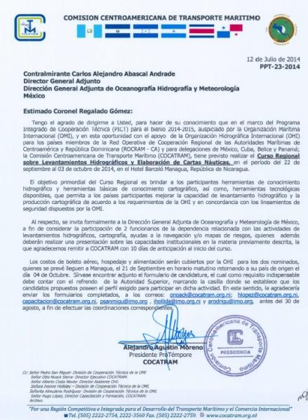
Curso Regional sobre Levantamientos Hidrográficos y Elaboración de Cartas Náuticas.
Organizado por la Comisión Centroamericana de Transporte Marítimo (COCATRAM); Auspiciado por la Organización Marítima Internacional (OMI) y con el apoyo de la Organización Hidrográfica Internacional (OHI).

Slide 3
Curso Regional sobre Levantamientos Hidrográficos y Elaboración de Cartas Náuticas.
OBJETIVO
El objetivo de dicho curso fue brindar a los participantes herramientas de conocimiento hidrográfico y herramientas básicas de conocimiento cartográfico náutico, así como, herramientas tecnológicas disponibles, que les permitieron a los países participantes mejorar la capacidad de levantamiento hidrográfico y la producción cartográfica náutica de acuerdo a los estándares requeridos por la OHI y en concordancia con los lineamientos de seguridad para la navegación dispuestos por la OMI.

Slide 4
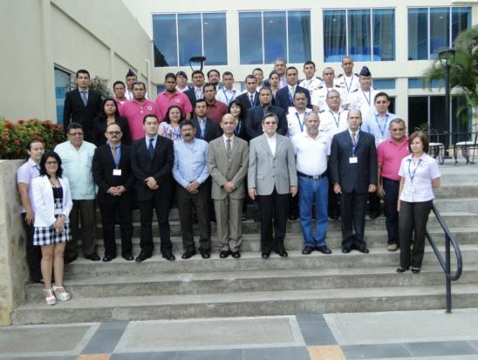
Curso Regional sobre Levantamientos Hidrográficos y Elaboración de Cartas Náuticas.
PARTICIPANTES.
Al Curso Regional asistieron un total 26 funcionarios civiles y militares de 8 países centroamericanos: Cuba, Guatemala, El Salvador, Honduras, Nicaragua, Costa Rica, Panamá y República Dominicana.
Como Instructores participó un especialista de Venezuela y
dos especialistas
de México.

Slide 5
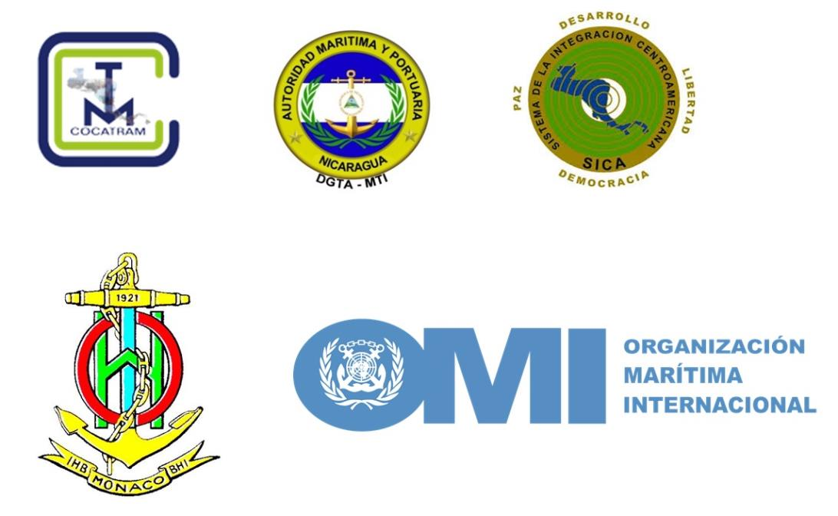
Curso Regional sobre Levantamientos Hidrográficos y Elaboración de Cartas Náuticas.
ORGANISMOS INVOLUCRADOS.

Slide 6
Contribución de la OMI
Curso Regional sobre Levantamientos Hidrográficos y Elaboración de Cartas Náuticas.
La OMI ha desarrollado un Programa integrado de cooperación técnica que está diseñado para ayudar a los gobiernos que carecen de los conocimientos técnicos y los recursos que se necesitan para operar una industria marítima segura y eficiente.

Slide 7
Curso Regional sobre Levantamientos Hidrográficos y Elaboración de Cartas Náuticas.
Contribución de la Comisión Centro Américana de Transporte Marítimo
COCATRAM es un organismo especializado que atiende los asuntos relativos al desarrollo marítimo y portuario de Centroamérica y su función es asesosar a los Gobiernos miembros en la adopción de políticas y decisiones, con miras a lograr un desarrollo armónico del sector, que satisfaga las necesidades del comercio exterior de los países en términos de calidad, economía y eficiencia de los servicios de transporte marítimo y portuario, que proteja y represente los intereses de la región ante intereses y organismos extraregionales.
Son Miembros de la COCATRAM: Guatemala, El Salvador, Honduras, Nicaragua, Costa Rica y Panamá

Slide 8
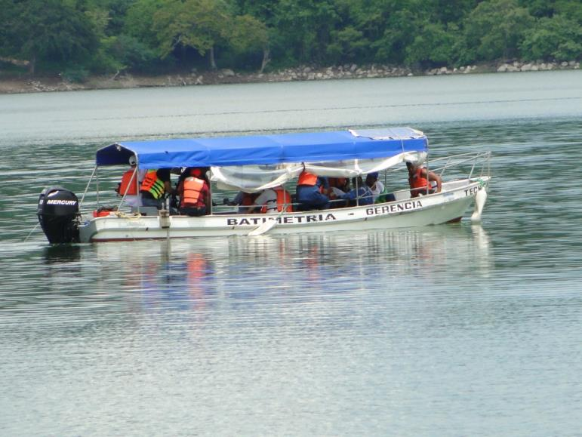
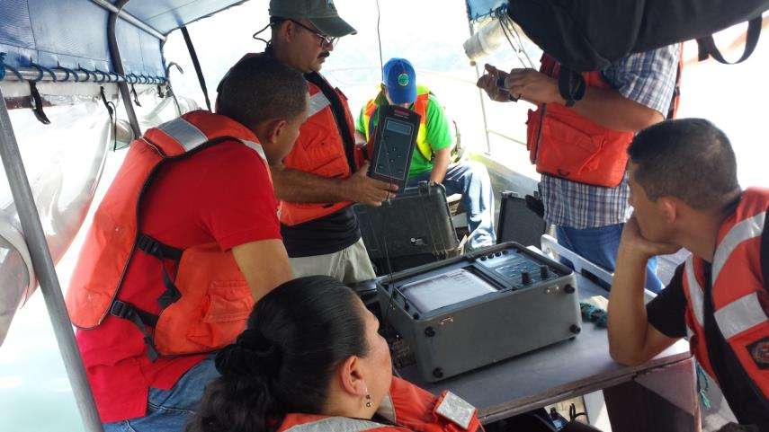
Contribución del Instituto Nicaraguense de Estudios Territoriales (INETER).
Facilito el Equipo hidrografico para la realización de la Practica Hidrografica

Slide 9
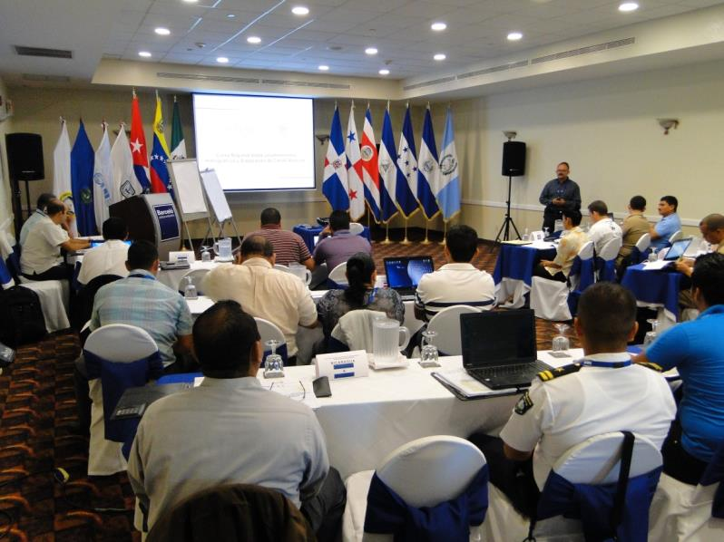
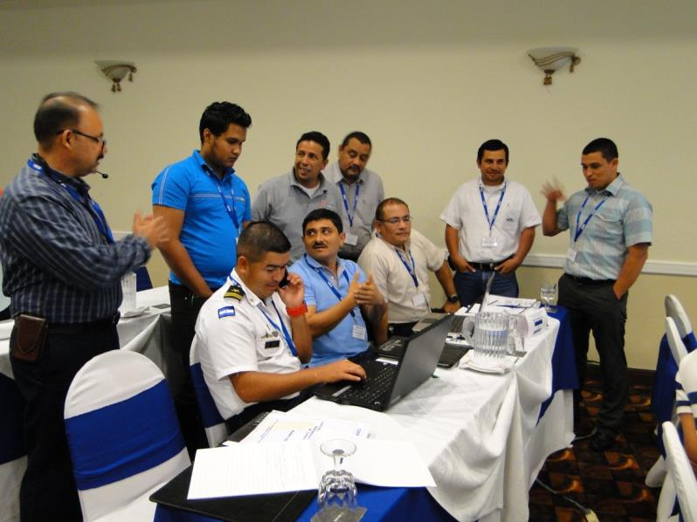
Curso Regional sobre Levantamientos Hidrográficos y Elaboración de Cartas Náuticas.
CONTRIBUCIÓN MÉXICO. LEVANTAMIENTOS HIDROGRÁFICOS.
FUNDAMENTO TEORICO

Slide 10
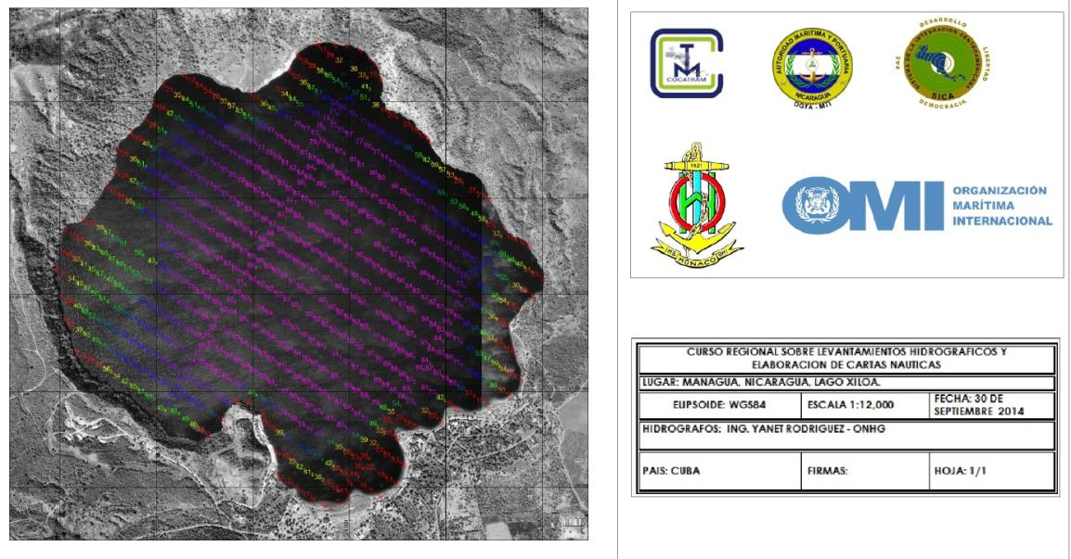
Curso Regional sobre Levantamientos Hidrográficos y Elaboración de Cartas Náuticas.
CONTRIBUCIÓN MÉXICO. LEVANTAMIENTOS HIDROGRÁFICOS.
RESULTADOS CARTA MAESTRA

Slide 11
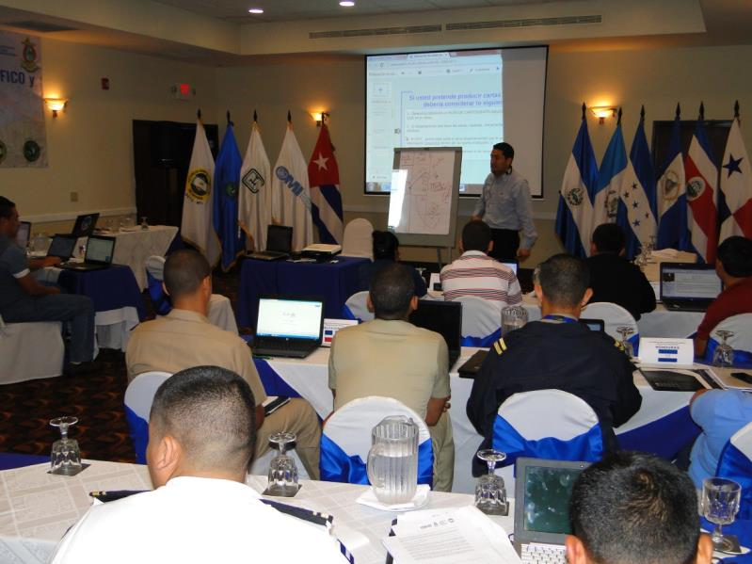
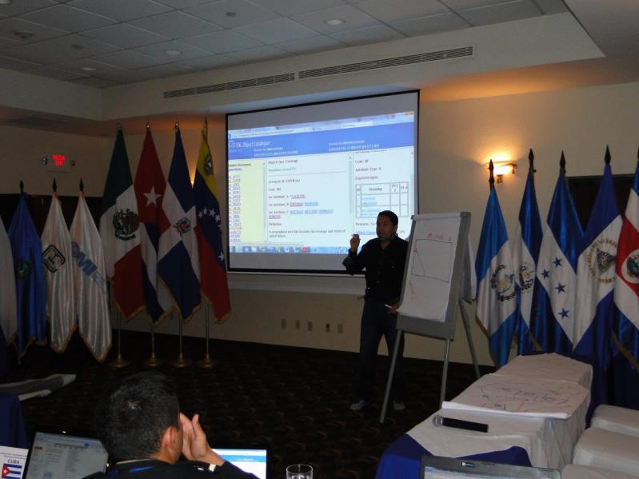
Curso Regional sobre Levantamientos Hidrográficos y Elaboración de Cartas Náuticas.
CONTRIBUCIÓN MÉXICO. ELABORACION DE CARTA NAUTICA.
FUNDAMENTO TEORICO Y PRACTICO

